Slide 1


Ведение бизнеса в Новой Зеландии
Alex Grace

Slide 2


Slide 3

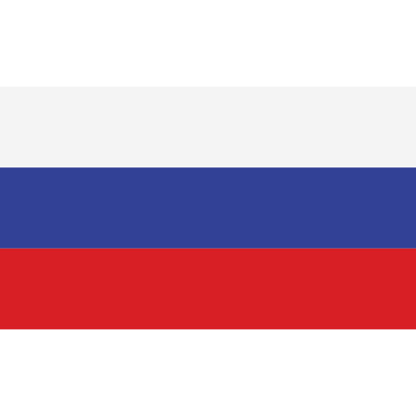








Рейтинг легкости ведения бизнеса
NEW ZEALAND
SINGAPORE
USA
UAE
KAZAKHSTAN
RUSSIA
BELARUS
JAPAN
CHINA
UKRAINE
01
02
08
11
28
31
37
39
46
71
Rank out of 189 countries. Source: World Bank

Slide 4
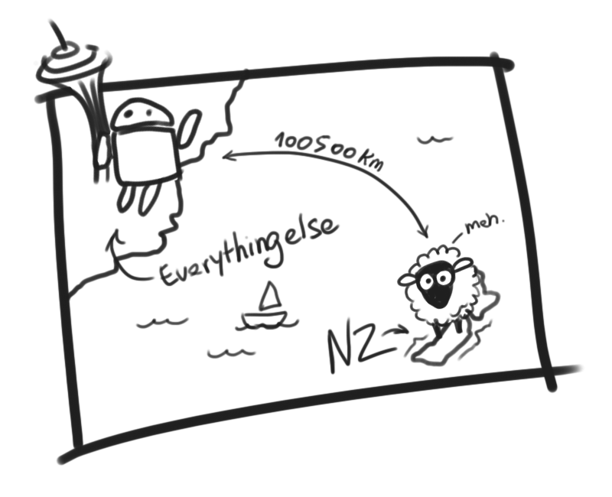
Удаленность

Slide 5

Недостаток знаний и кадров

Slide 6

90 days challenge

Slide 7
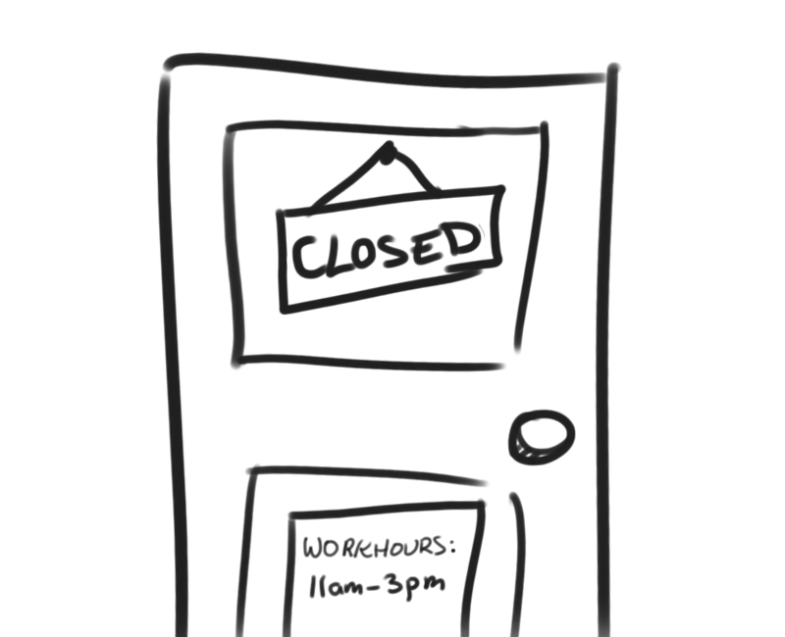
Lifestyle (лень?)

Slide 8

Киви-ценности

Slide 9

Take my money!!!

Slide 10
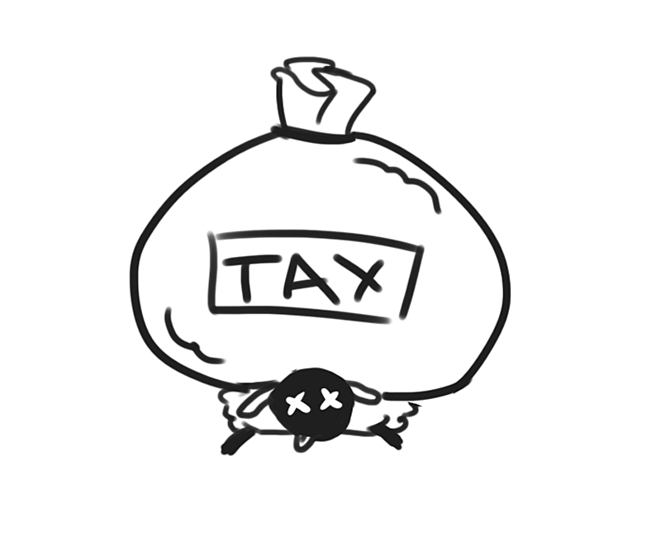
Заплати налоги и спи…

Slide 11
Проблемы ведения бизнеса в Новой Зеландии
Удаленность
Недостаток знаний и кадров
90 days challenge
Lifestyle (лень?)
Киви-ценности
Take my money!!!
Заплати налоги и спи…

Slide 12

Спасибо за внимание!
Пишите на alex@nzcompare.com

